Slide 1



x

Slide 2
Python 기초문법
Notes:
수업노트 주소
https://clever-newsprint-4a9.notion.site/git-98e28f6b12604def866a85ac2e3f0979

Slide 3
학습목표
파이썬 프로그래밍 언어에 대해서 이해한다.
변수를 할당하고 사용하는 방법을 이해한다.
다양한 연산자를 활용할 수 있다.
파이썬의 자료형에 대해서 이해한다.
문자열을 활용하는 다양한 방법을 이해한다.

Slide 4
1. Python을 배우는 이유

Slide 5
Python 장점
코드가 간결하고 문법이 쉽다.
다양한 분야 활용 가능
예) 웹 개발, 해킹 도구, AI, 데이터 분석, 사물인터넷 등
많은 기능들을 갖고 있는 라이브러리가 풍부하다
개발 속도가 빠르다.
단점: 시스템 프로그램(주로 C언어), 모바일 앱 등에 아직 사용이 적다.

Slide 6
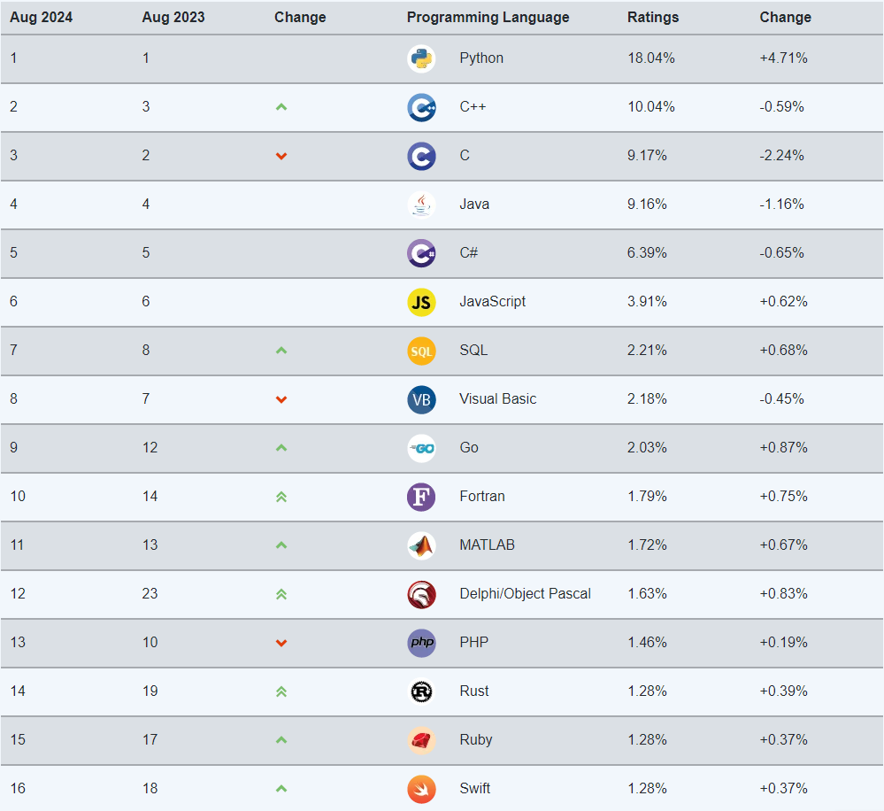
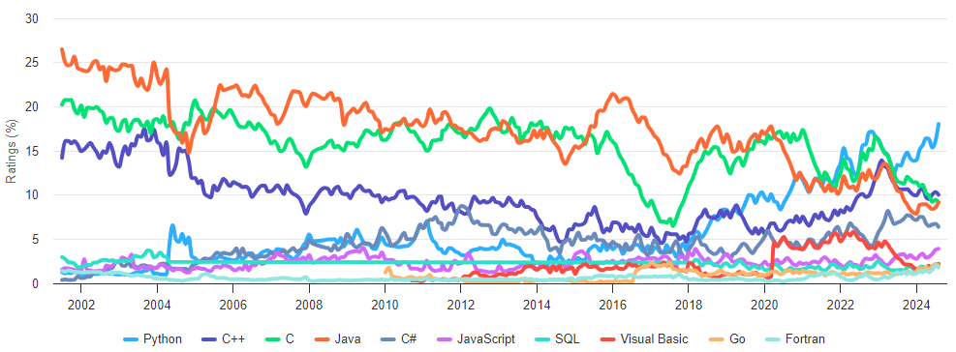
Python
Python은 세계에서 가장 많이 사용되는 프로그래밍 언어 중 하나
출처: TIOBE (티오베)
Notes:
https://www.tiobe.com/tiobe-index/

Slide 7

Python은 인터프리터 방식
인터프리터(Interpreter)
*.py
바이트코드
프로그램
작성
실행
한 행씩 실행
기계어
00101010
11010100
컴파일러(Compiler)
*.c
컴파일
*.obj
링크
*.exe
프로그램
작성
실행
기계어로 변환
00101010

Slide 8
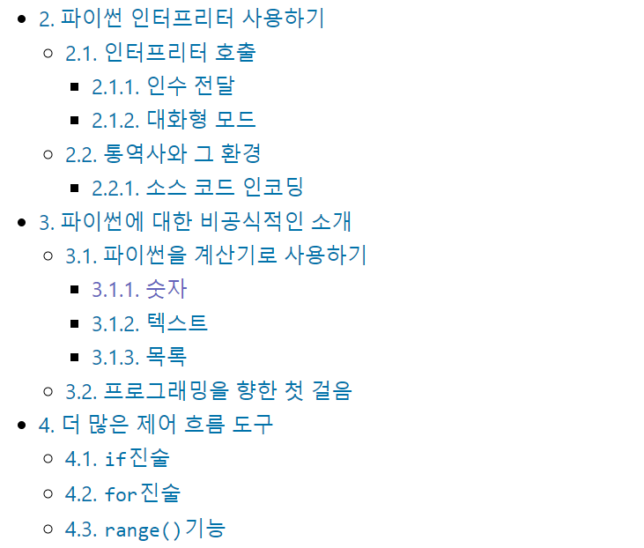
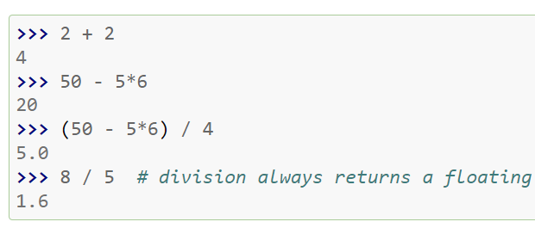
Python 문서
자습서 : https://docs.python.org/ko/3/tutorial/index.html
라이브러리 : https://docs.python.org/ko/3/library/index.html
Notes:
주피터 노트북 또는 아나콘다 프롬프트에서 실행

Slide 9
2. 프로그래밍 시작하기

Slide 10
시작하기
개발자가 하는 업무는 크게 보면 어떠한 문제를 해결하기 위한 일
예) 배달을 전화로 하기 귀찮아 하는 사람들이 많아짐(문제점)
배달의 민족, 요기요 등 간단하게 주문할 수 있는 앱이 생기게 됨(해결)
앞으로 여러분들이 코딩하는것들은 어떤 기능을 어떻게 개발하여 문제점을 해결 할 것인가에 대한 내용들임
그래서 개발 잘 하려면 문제 해결 능력을 키워야 함
그리고 우리는 능력을 키우기 위한 기본기를 향상 시킬 것 임
앞으로 프로그래밍 언어를 배우면서 “왜 이런개념을 배워야하는지” 그리고 “배운 내용을 어떻게 사용해야하는지”에 대해서 공부할 예정

Slide 11
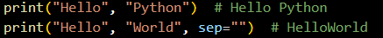
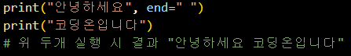
출력: print()
메시지 출력 기능을 담당하는 함수
여러 개 출력 시 쉼표 ( , )로 구분 -> 무조건 띄워 쓰기가 하나 들어감
띄워 쓰기 없애려면 sep 옵션 추가(sep는 단어사이 분리할 문자 넣는 기능)
문자열, 숫자 가능
괄호 안에 아무것도 넣지 않으면 줄 바꿈 역할
이어서 출력하고 싶다면, end 옵션을 추가하기. 줄바꿈을 하지 않음
end는 중간에 넣고 싶은 값을 넣는 기능
Notes:
함수는 추후 배울내용, 지금은 그냥 이름뒤에 ()가 붙어있는것이다 정도만 알면됨

Slide 12
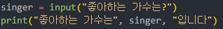
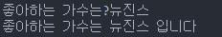
입력: input()
메시지 입력 기능을 담당하는 함수
사용자마다 다른 값을 입력 받아서 사용
input("프롬프트 문자열")
주의) input으로 입력 받은 값은 문자열

Slide 13
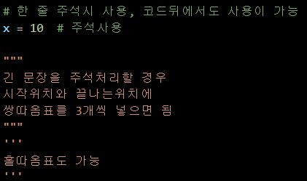
주석
프로그램의 진행에 전혀 영향을 주지 않는 코드
프로그램을 설명하기 위해 사용
# 사용 – 한 문장 처리
독스트링(docstrings) : 쌍따옴표 or 홑따옴표 3개 – 여러줄 문장 (독스트링에 대한 내용은 교안 후반부에 또 다시 나옵니다)

Slide 14
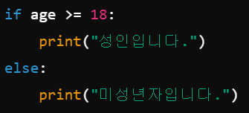
들여쓰기
파이썬에서는 코드의 구조를 명확하게 하고, 블록을 구분하기 위해서 들여쓰기를 문법적으로 강제하고 있음
조건문, 반복문, 함수, 클래스 등에서 사용됨
들여쓰기가 정확하지 않으면 오류가 발생
들여쓰기부분
Notes:
지금 if와 else가 무엇인지는 중요하지않음. 들여쓰기만 알면됨

Slide 15
객체
파이썬에서 다루는 데이터는 모두 객체
앞으로 배울 숫자, 문자열, 리스트, 딕셔너리 등등 모든 것들
객체란 데이터와 그 데이터를 처리하는 매서드를 묶어서 하나로 만든 개념
특징
가변성: 리스트, 딕셔너리, 셋과 같은 가변 객체는 값을 수정할 수 있음
불변성: 숫자, 문자열, 튜플 같은 불변 객체는 값을 수정할 수 없고, 값을 변경하면 새로운 객체가 생성
=> 지금은! 처음보는 용어가 나온다고 당황하거나 어렵게 생각하지 마세요!
=> 앞으로 하나하나씩 배워나가면서 계속 사용할 단어입니다.
Notes:
여기서 데이터는 변수(속성)

Slide 16
3. 변수

Slide 17
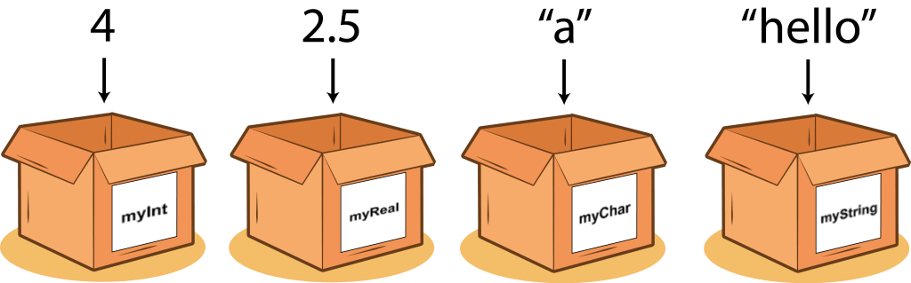
변수
변수 = variable, 변하는 값
변수는 데이터를 담는 빈 그릇!

Slide 18
변수 값 할당
변수이름 = 변수에 저장할 값
x = 10 (정수형)
y = 3.14 (실수형)
z = "Hello" (문자열)
변수에 값을 가지도록 하는것을 “변수에 값을 할당한다”라고 함
변수에 저장된 값은 언제든지 다른 값으로 재할당 할 수 있음
x = 5
x = "Python"
여러 개의 변수를 한번에 할당할 수도있음
x, y, z = 10, 3.14, "Hello"

Slide 19
왜 사용할까?
여러분들이 1부터 100까지 2를 곱하는 수식을 만들어서 출력한다고 가정
그렇다면 우측과 같이 곱셈 수식을 만들어야 함
그런데 갑자기 2가 아니고 3으로 변경된다면?
2의 값들을 전부 3으로 변경하면 되겠지만 1부터 100이아닌 1부터 10000이였다면? 10000번을 수정해야하는 작업을 해야함
이때 필요한게 변수라는 것임
2 * 1 = 2
2 * 2 = 4
2 * 3 = 6
2 * 4 = 8
2 * 5 = 10
2 * 6 = 12
2 * 7 = 14
.
..
... 2 * 98 = 196
2 * 99 = 198
2 * 100 = 200

Slide 20
왜 사용할까?
앞선 예시에서 변수를 사용하게 된다면?
2 * 1 = 2
2 * 2 = 4
2 * 3 = 6
2 * 4 = 8
2 * 5 = 10
2 * 6 = 12
2 * 7 = 14
.
..
... 2 * 98 = 196
2 * 99 = 198
2 * 100 = 200
x = 2
x * 1 = 2
x * 2 = 4
x * 3 = 6
x * 4 = 8
x * 5 = 10
x * 6 = 12
x * 7 = 14
.
..
... x * 98 = 196
x * 99 = 198
x * 100 = 200
이제 x 변수에 값을 3으로 변경해 주면 끝
변수 사용 전
변수 사용 후

Slide 21
변수를 사용하게 된다면
변수를 사용하면 값을 저장하고 나중에 재사용할 수 있어 코드가 더 간결해짐
값을 변수에 저장하면 나중에 변경할 때 코드 전체를 수정할 필요 없이 변수만 변경하면 됨
계산 결과나 문자열을 변수에 저장하면 중복 작업을 줄일 수 있음
변수 이름을 통해 값의 의미를 명확히 알 수 있어, 코드를 더 직관적으로 작성할 수 있음
복잡한 수식을 변수로 분리하면 코드를 모듈화하여 쉽게 수정할 수 있음

Slide 22
변수를 사용할 수 있는 이유
변수에 값을 할당하게 되면 컴퓨터에 그 값을 메모리에 저장함
메모리란 컴퓨터가 데이터를 저장하고 처리하는 공간(RAM)
x = 10 일때
10은 메모리의 특정 위치에 저장되고 변수 x는 그 위치를 참조(Reference)
변수가 값을 직접 저장하는 것이 아닌 변수는 값을 저장한 메모리 주소 위치를 가리키는 방식
10
여러분들의 컴퓨터 메모리
x가 가리키는 곳
Notes:
RAM은 프로그램이 실행될때 데이터를 저장하는곳 프로그램이 종료되면 메모리에 저장된 정보는 사라짐
그래서 프로그램이 오류나면 프로그램을 껏다 키면 됨

Slide 23
가비지 컬렉터
다시 재할당하여 x = 20 이라고 가정
이제 10은 더 이상 참조되지 않으므로 파이썬의 자동 메모리 관리인 가비지 컬렉터가 메모리에서 자동으로 삭제
가비지 컬럭터는 파이썬, c#, java 등 프로그래밍 언어에서 메모리의 누수방지를 위한 관리 시스템임
10
20
여러분들의 컴퓨터 메모리
x가 가리키는 곳
Notes:
c++은 new/delete, c는 malloc()

Slide 24
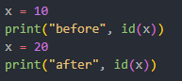
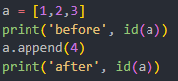
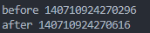
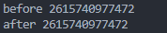
변수의 두가지 타입(복습용)
타입1. 숫자, 문자열 등은 값을 변경한다하지 않고 새로운 값을 할당하면 새로운 메모리 위치를 참조 하는 것
타입2. 리스트, 딕셔너리 등은 값이 변경 될 수 있으며, 값이 변경되더라도 같은 메모리 위치를 계속 참조
메모리 주소확인 하는 방법
id(값)
예) 타입1 타입2
Notes:
여기는 지금은 참고로 알아두시고 나중에 개념정리 다 배우고 복습하실 때 다시 한번 읽어보시면 됩니다. 지금은 그냥 지나쳐도됨

Slide 25
상수
변수의 반대말로 재할당하지 않는 값을 저장하는 것을 상수라고 함
프로그래밍 중 값을 재할당하지 않지만 그 값을 사용할 때 상수를 이용함
예) 우편번호 13579를 저장해서 사용해야한다면
POST_CODE = 13579
예) 데이터베이스 이름 정보
DB_NAME = "my_db"

Slide 26
식별자
변수의 이름은 아무렇게 지을 수 없음
식별자는 프로그래밍 언어에서 이름을 붙일 때 사용하는 단어
변수뿐만 아니라 함수, 클래스, 모듈 등에서도 사용하는 단어
식별자 규칙은 관례상 사용하는 규칙이며 많은 개발자들이 이 관례를 따르고 있음

Slide 27
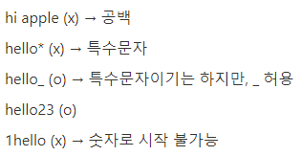
식별자 규칙
첫 문자는 알파벳 문자이거나 밑줄이어야 함. 숫자는 안됨
나머지 문자는 문자, 밑줄(_) 또는 숫자(0-9)여야 함
대소문자를 구분함
공백을 포함할 수 없고 특수문자도 사용할 수 없음
키워드(예약어)는 사용 불가
상수는 모두 대문자 형태
snake_case : 단어사이를 밑줄(_)로 연결된 형태. 함수나 변수에 사용
예) product_id = 1
PascalCase : 단어사이의 첫글자를 대문자로 작성한 형태. 클래스에 사용
예) class CarType:

Slide 28
키워드
특정한 의미가 부여된 단어
파이썬이 만들어질 때 예약해 놓은 것
이미 특정 기능을 수행하고 있기 때문에, 사용자가 이름을 정할 때 키워드를 사용하면 안 됨
코드 전용 에디터에서 구분해 줌 (다 외울 필요는 없다)

Slide 29
4. 연산자

Slide 30
연산자
연산자란 데이터를 처리하고 조작하는데 사용되는 기호
연산자를 활용하여 값의 계산, 데이터 할당, 비교 등 작업을 수행
각 연산자를 역할에 맞게 사용
외울 필요없이 코딩을 하다보면 자연스럽게 익혀지게 됨

Slide 31
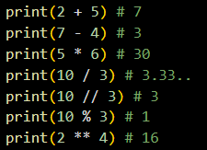
산술연산자
수학적 수식을 처리할 때 사용
48 / 2 (9 + 3) = 2????? or 288????? or 수식이 잘못
연산자 | 연산 작업 | 설명
+ | n1 + n2 | 더하기
- | n1 - n2 | 빼기
* | n1 * n2 | 곱하기
/ | n1 / n2 | 나누기
// | n1 // n2 | 몫
% | n1 % n2 | 나머지
** | n1 ** n2 | 거듭제곱
예제
Notes:
48 / 2 (9 + 3) 수식은 파이썬에서는 오류가 남
소수점 자리수 제한은 조금있다가

Slide 32
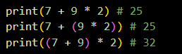
연산 순서와 괄호()
수학에서 곱셈과 나눗셈이 덧셈과 뺄셈보다 우선순위가 높음
프로그래밍에서도 동일하게 연산자 사이에 우선순위가 존재
() 괄호를 이용해서 명시적으로 우선순위를 정하거나 가독성을 높임
퀴즈. 100 – 2 / 7 + 9 * 3 = 41.0 의 수식이 맞게 ()를 넣어보세요
Notes:
퀴즈 정답. (100 - 2) / 7 + 9 * 3 or (100 - 2) / 7 + (9 * 3): 명시적()

Slide 33
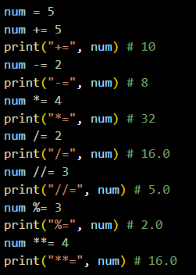
대입연산자와 복합대입연산자
변수에 값을 할당하는 데 사용하는 연산자: =
복합대입연산자(val이 변수이름일때)
예제
연산자 | 연산 작업 | 설명
+= | val += n | val = val + n
-= | val -= n | val = val – n
*= | val *= n | val = val * n
/= | val /= n | val = val / n
//= | val //= n | val = val //n
%= | val %= n | val = val % n
**= | val **= n | val = val ** n
Notes:
대입연산자는 우측에

Slide 34
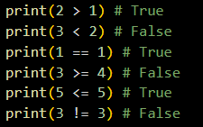
비교연산자
참과 거짓을 계산하는 부등식. True와 False로 값이 반환
주의) 대입연산자(=)와 비교연산자(==) 사용을 헷갈리지 말것!
연산자 | 연산 작업 | 설명
> | n1 > n2 | n1이 n2보다 크다
< | n1 < n2 | n1이 n2보다 작다
== | n1 == n2 | n1과 n2가 같다
>= | n1 >= n2 | n1이 n2보다 크거나 같다
<= | n1 <= n2 | n1이 n2보다 작거나 같다
!= | n1 != n2 | n1과 n2가 다르다
예제
Notes:
대입연산자는 우측에

Slide 35
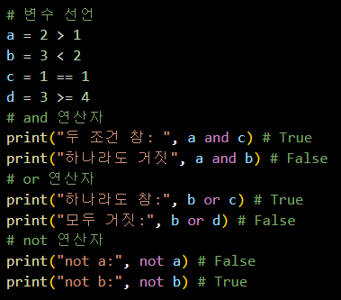
논리연산자
참과 거짓 사이의 논리적 관계를 평가하는데 사용되는 연산
연산자 | 연산 작업 | 설명
and | A and B | 두 조건이 모두 참이면 True, 하나라도 거짓이면 False
or | A or B | 두 조건이 하나라도 참이면 True, 모두 거짓일때만 False
not | not A | True/False 값을 반전

Slide 36
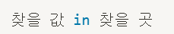
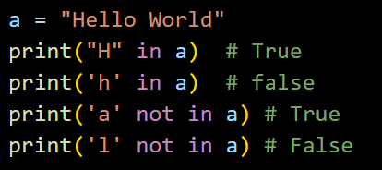
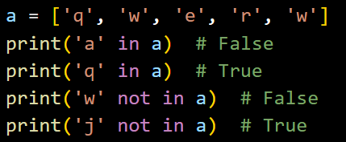
in 연산자
문자열 및 리스트, 튜플, 딕셔너리, 셋(Set)에서 값이 존재하는 여부 확인
해당파일 존재시 True반환. 없을시 False반환(not in은 반대)

Slide 37
실습. 연산자 연습
숫자하나를 변수에 할당하고 그 숫자가 짝수인지 홀수인지 판별
지금껏 배운내용으로만 코드를 작성
출력 결과

Slide 38
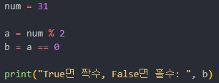
실습. 연산자 연습 정답

Slide 39
5. 자료형

Slide 40
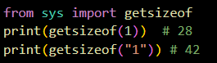
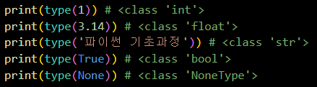
변수의 자료형
자료형은 프로그래밍에서 데이터의 종류와 성질을 나타내는 분류
메모리에서 데이터를 어떻게 저장하고 처리할 지를 정의
예) num = 1 과 num = "1" 은 다름
변수의 사이즈 알아보는 방법(바이트 단위)
getsizeof(값)
변수 자료형을 알아보는 방법
type(값)
Notes:
사이즈 단위는 바이트단위

Slide 41
변수의 자료형
변수의 자료형의 종류
int(정수형) : 소수점이 없는 정수 값
예) int_type = 10
float(실수형) : 소수점을 포함한 실수 값
예) float_type = 3.14
bool(불리언형) : True(참) or False(거짓) 두가지값만 가질 수 있음
예) is_active = True
None(널형) : 값이 없음을 나타냄. 변수이름은 선언하지만 아직 값을 가지지 않을 때 사용(조건식에서 사용할 경우 False)
예) result = None

Slide 42
변수의 자료형
str(문자열형) : 문자들의 집합. 홑따옴표 또는 쌍따옴표안에 표기
예) str_type = '코딩온 파이썬 기초과정'
list(리스트형) : 여러값을 하나의 변수안에 저장. 순서가 중요
예) list_type = [1, 2, 3, 4, 5]
tuple(튜플형) : 리스트와 유사. 생성후 값을 변경할 수 없음
예) tuple_type = (10.0, 20.0, 30.0)
dict(딕셔너리형) : 키-값 형태로 데이터를 저장. 키를 통해 값을 조회
예) dict_type = { 'name' : 'Python', 'type' : 'basic' }
set(집합형) : 중복을 허용하지 않은 값 모임. 순서가 없음
예) set_type = { 1, 2, 3, 4, 5 }
Notes:
리스트, 튜플, 딕셔너리, 셋에 대해서는 추후 자세히 설명. 여기서는 이런것들이 있다만 알고있으면됨

Slide 43
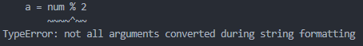
자료형의 형변환
이전 실습문제에서 변수에 숫자를 할당하지 않고 input()을 이용하여 숫자를 입력 받게 된다면?
위와 같이 코드를 변경 후 실행하면 결과는?
오류가 나타나게 됨
이는 input()으로 입력한 값은 문자열이기때문
정상적으로 사용하려면 input()으로 받은값을 숫자로 변경

Slide 44
자료형의 형변환
형변환이란 데이터 타입을 다른 타입으로 변환하는 과정
자동 형변환 : 암묵적으로 데이터 타입 변환
정수와 실수 연산 : 정수와 실수가 함께 연산되면 정수가 실수로 자동 변환
명시적 형변환 : 개발자가 명시적으로 형변환
int() : 실수나 문자열의 숫자를 정수로 변환
float() : 정수나 문자열을 숫자를 실수로 변환
str() : 문자열로 변환
단, 형변환시 데이터 손실이 될 수 있음.
예) 실수를 정수로 형변환시 소수점 이하는 잘려 나감
Notes:
명시적으로 사용하는것을 추천.
개발은 상상으로 하는것이 아닌 눈으로 직접 데이터를 보면서 하는것이기 때문에 항상 명시적으로 사용하는 것이 좋음

Slide 45
6. 다양한 문자열 출력

Slide 46
문자열 출력
앞으로 다양하게 문자열을 출력해야할 경우가 많이 존재
개발 중 변수의 값이나 프로그램의 상태를 출력하여 코드를 올바르게 작성했는지 확인
프로그램이 실행될 때 중요한 정보를 출력함으로써 사용자에게 필요한 데이터를 전달하고 안내
복잡한 계산이나 로직을 수행한 후, 그 결과를 직관적으로 표현
문자열 출력으로 동료 개발자에게 로그나 동작상태 정보를 전달

Slide 47
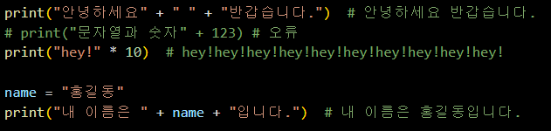
문자열 연산하기
+ 연산자 : 문자열끼리 연결하기
* 연산자 : 문자열을 반복해서 출력

Slide 48
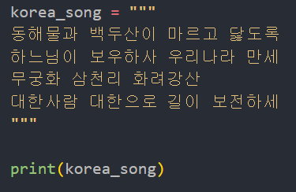
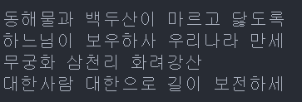
여러줄 문자열 출력하기
한줄의 문자열이 아닌 여러줄 문자열을 출력하는 방법
주석때 사용한 독스트링을 사용
독스트링을 변수에 할당하면 문자열로 출력이 가능

Slide 49
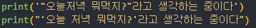
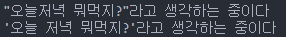
따옴표 출력
쌍따옴표 또는 홑따옴표의 경우 두개를 조합하여 출력할 수 있음
예) " '오늘 저녁 뭐 먹지?' 라고 생각하는 중이다." 를 출력할 때
print(' "오늘 저녁 뭐 먹지?"라고 생각하는 중이다') 또는 print(" '오늘 저녁 뭐 먹지?'라고 생각하는 중이다") 로 출력 가능
예)

Slide 50
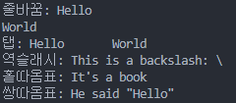
문자열 이스케이프
이스케이프 문자 : 프로그램에서 특수한 기능을 수행하기 위한 문자
역슬래시(\)로 시작
\n | 줄바꿈 (New Line) | print("Hello\nWorld")
\t | 탭 (Tab) | print("Hello\tWorld")
\\ | 역슬래시 (Backslash) | print("This is a backslash: \\")
\' | 홑따옴표 (Single quote) | print('It\'s a book')
\" | 쌍따옴표 (Double quote) | print("He said \"Hello\"")

Slide 51
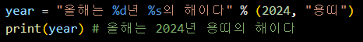
문자열 포매팅
문자열을 사용하다보면 다양한 방법으로 쓸 경우가 존재
예를들어 “올해는 2024년 용띠의 해이다”를 출력
여기서 2025년이 되면 2024년을 2025로 변경하고 용띠를 뱀띠로 변경해야한다고 가정
그리고 또 2026년이 되면 2026과 뱀을 말로 변경
이렇게 계속 특정한 값만 변경해야할 때 쓰는것이 포매팅
예)

Slide 52
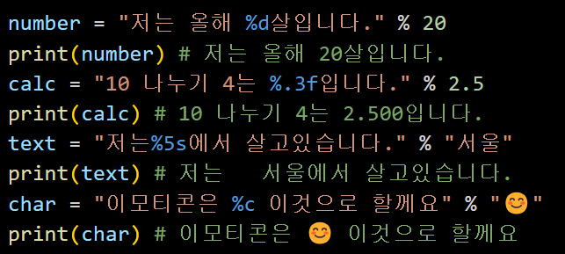
포맷코드를 사용한 문자열 포매팅
사용법
%d 는 정수
%f 는 실수
%s 는 문자열
%c 는 문자
%뒤 숫자는 문자열 길이
%.숫자는 소수점 자리수
문자열 % 출력값 형태
%5s 예)
공백 3
서
울
전체길이 5
Notes:
문자는 한자리수
문자열공백을 뒤로 하고 싶으면 %-5s

Slide 53
format() 사용한 포매팅
문자열.format() 형태
{}안에 숫자나 이름을 넣고 그와 대응되는 값을 넣는 형태
format()안에 값이 0부터 1:1 대응
이름형태로 넣을때는 format()에는 이름=값형태로 작성
{}안에 숫자를 안넣을때는 format()안에 순서를 지켜서 넣으면 됨

Slide 54
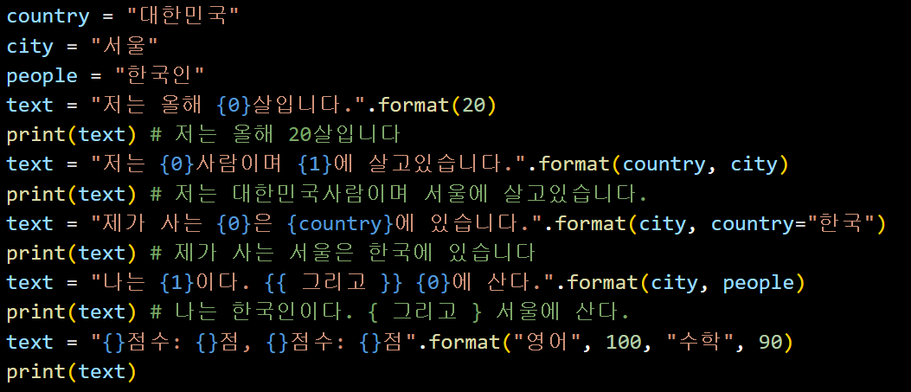
format() 사용한 포매팅
format()의 다양한 사용법(1)

Slide 55
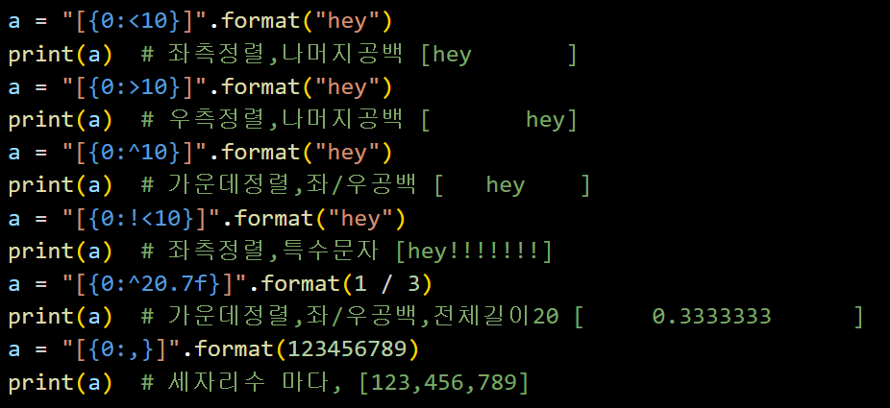
format() 사용한 포매팅
format()의 다양한 사용법(2)

Slide 56
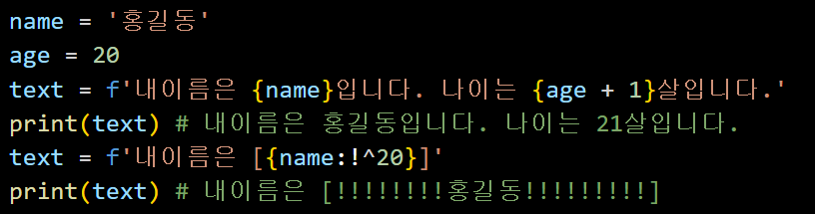
f 문자열 포매팅
파이썬 3.6 버전 부터 사용 가능한 기능
문자열 앞에 f 접두사를 붙이면 f 문자열 포매팅 기능을 사용 할 수 있다
변수 값을 생성한 후에 그 값을 참조할 수 있음
표현식 지원 (문자열 안에서 변수와 +,- 같은 수식 함께 사용 가능)
(<),(>),(^),(,) 등 특수기호 사용법은 format() 사용법과 동일

Slide 57
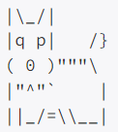
실습. 이스케이프 연습
아래 예제와 같이 멍멍이를 출력하세요
결과 :

Slide 58
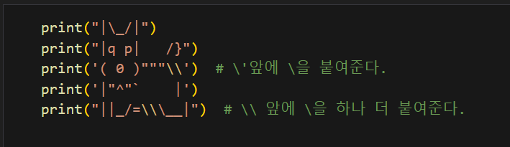
실습. 정답

Slide 59
실습. f 문자열 포매팅 실습
1) 본인의 이름을 가운데로 정렬하고 = 문자로 공백 채우기
2) 아래와 같이 출력하기

Slide 60
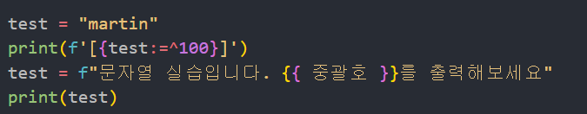
실습. 정답

Slide 61
7. 문자열 관련 함수

Slide 62
문자열 관련 함수
앞서 배운 문자열 출력과 함께 다양한 함수들을 이용하여 문자열을 조작 할 수 있음
이 함수들로 다양한 상황에서 문자열을 더 정확하게 처리하거나 재생산하여 원하는 방향으로 개발을 진행할 수 있음
메서드 = 함수와 동일 한 기능을 하는것들
함수는 단독으로 사용이 가능하지만 메서드는 . 으로 연결되어 사용되는 것을 지칭함(메서드에 대한 내용은 추후 더 자세하게 설명)
변수명.메서드명() 형태
Notes:
. 에 대해서는 추후 자세히 설명. 지금은 변수이름뒤에 .을 써서 사용한다는 것만 알고있으면됨

Slide 63
문자열 인덱싱
문자열 인덱싱: 문자열의 각 문자를 특정 위치를 통해 접근하는 방법
인덱싱 : 특정 위치의 요소를 접근하거나 참조하기 위해 인덱스 번호를 사용하는 작업
모든 인덱스는 앞에서는 항상 0부터 시작. 뒤에서는 -1부터 시작
a = "Hello, Python" 에서 P값에 접근하는 방법은 식별자[인덱스]
P값에 접근 : a[7] or a[-6]
H | e | l | l | o | , |  | P | y | t | h | o | n
0 | 1 | 2 | 3 | 4 | 5 | 6 | 7 | 8 | 9 | 10 | 11 | 12
인덱스
퀴즈. 위 Python을 인덱싱을 이용해서 출력해보세요.
Notes:
뒤에서시작하는 문자는 -1부터 시작
print(a[7]+a[8]+a[9]+a[10]+a[11]+a[12])

Slide 64
문자열 슬라이싱
문자열 슬라이싱: 문자열의 특정 부분을 추출하는 방법(잘라냄)
슬라이싱 구문
식별자[start:end]
start: 문자열의 시작. 잘라내는 부분이 포함됨
end: 문자열의 끝. 잘라내는 부분이 포함되지 않음
start(0부터 시작할때)나 end(끝까지)값은 생략 할 수 있음.
이전 퀴즈에서 슬라이싱을 적용한다면? a[7:]
퀴즈. 20240930을 년,월,일로 출력해보세요
Notes:
s = "20240930"
year = s[:4]
month = s[4:6]
day = s[6:]
print(year +"년", month+"월", day+"일")

Slide 65
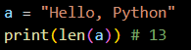
길이 구하기
문자열 길이 구하기(빈문자도 문자열에 포함)
len() 이용

Slide 66
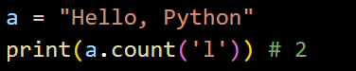
개수 세기
문자 개수 세기
count(찾을문자)

Slide 67
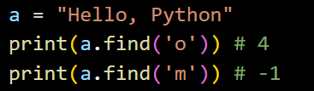
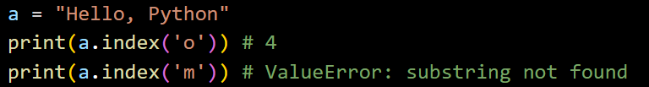
위치 찾기
문자가 어디에 있는지 위치 찾기1(다수일경우 가장 앞선 문자위치. 없으면 -1)
find(찾을문자)
문자가 어디에 있는지 위치 찾기2(다수일경우 가장 앞선 문자위치. 없으면오류)
index(찾을문자)
Notes:
a = "Hello, Python"
# 첫 번째 'o'의 인덱스 찾기
first_o_index = a.find('o') # 결과: 4
# 두 번째 'o'의 인덱스 찾기
second_o_index = a.find('o', first_o_index + 1) # 5부터 검색 시작
인덱스도 마찬가지

Slide 68
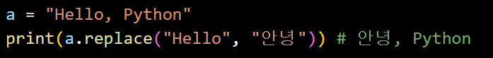
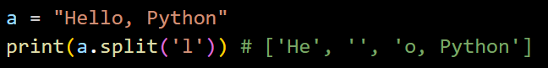
바꾸기, 나누기
문자열 바꾸기
replace(변경하고자 하는문자, 변경할 문자)
문자열 나누기(나누고싶은문자는 사라짐), 리스트로 결과 표시
split(나누고싶은문자)

Slide 69
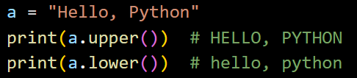
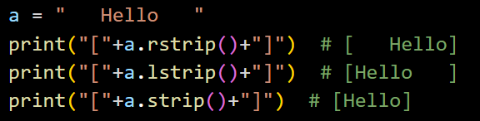
대/소문자, 공백지우기
대,소문자로 바꾸기
대문자: upper()
소문자: lower()
공백지우기
오른쪽: rstrip()
왼쪽: lstrip()
양쪽: strip()

Slide 70

문자열 판별하기(숫자판별)
isdecimal() : 0-9 범위의 10진수 숫자만 허용. 가장 제한적
isdigit() : 10진수 및 일부 유니코드 숫자 포함. isdecimal()보다 넓은 범위
isnumeric() : 모든 유니코드 숫자와 분수 등을 포함. 가장 포괄적
Notes:
윈도우 ㅊ 한자키
맥 커맨드컨트롤쉬프트로 이모티콘 확장후 숫자
음수는 모두 FALSE

Slide 71

문자열 판별하기(문자,공백판별)
isalpha(): 문자열이 알파벳 문자로만 구성되어 있는지 확인
isalnum(): 문자열이 알파벳 또는 숫자로만 구성되어 있는지 확인
isspace(): 문자열이 공백 문자로만 구성되어 있는지 확인

Slide 72

문자열 판별하기(대소문자 판별)
islower() 문자열이 모두 소문자로 구성되어 있는지 확인
isupper() 문자열이 모두 대문자로 구성되어 있는지 확인
istitle() 문자열이 각 단어의 첫 글자가 대문자인지 확인(띄어쓰기 기준)

Slide 73


실습. 종합실습
입출력 실습 – 다음과 같이 실행되도록 코드를 작성하세요.
1번)
2번)

Slide 74
학습정리
변수는 데이터를 담는 그릇이며 변수를 활용해서 프로그래밍을 진행 할 수 있다.
변수에 값을 할당할 수 있으며 언제든지 재할당이 가능하다.
상수는 재할당하지 않는 값을 넣을때 사용한다.
산술연산자를 활용하여 수학적 계산을 할 수 있으며 ()를 이용하여 연산의 우선순위를 정할 수 있다.

Slide 75
학습정리
비교연산자와 논리연산자, in연산자를 활용하여 True, False를 출력할 수 있다. 이는 추후 배울 조건식에서 매우 중요하게 사용된다.
문자열끼리도 연산이 가능하며 최근 파이썬 3.6이상부터는 f문자열 포매팅을 활용하여 문자열을 출력한다.
인덱스는 0부터 시작한다.
이름()은 함수이며 변수.이름()은 메서드라고 불리운다.

Slide 76
학습정리
함수 len()은 길이, 메서드인 count()는 문자개수세기, find()와 index()는 문자의 첫번째 인덱싱값 찾기, replace()는 문자열바꾸기, split()은 문자열 나누기에 사용된다.
find()는 문자 존재여부 확인시 유용하며 index()는 반드시 문자가 존재한다고 확신할 때 사용한다.

Slide 77
다음 수업은?
이번수업은 앞으로 파이썬에 사용할 다양한 개념에 대해서 알아보았습니다.
다음시간에는 파이썬의 자료형에 대해서 공부하도록 하겠습니다.

Slide 78
복.습.철.저

Slide 79
수고하셨습니다

